Slide 1

স্বাগতম

Slide 2
শিক্ষক পরিচিতি
বেদানা বেগম
সহকারি শিক্ষক
হোসেনপুর সরকারি প্রাথমিক বিদ্যালয়
বিশ্বনাথ, সিলেট।

Slide 3
পাঠ পরিচিতি
শ্রেণিঃ তৃতীয়
বিষয়ঃ বাংলাদেশ ও বিশ্ব পরিচয়
পাঠের শিরোনামঃ পরিবেশের উন্নয়ন ও সংরক্ষণ।
সময়ঃ 40মিনিট

Slide 4
শিখনফল
৯.1.১ পরিবারের দৈনন্দিন কাজ পর্যবেক্ষণ করে তালিকা তৈরী করবে।
৯.1.2 পরিবারের উন্নয়নে প্রয়োজনীয় কাজ শনাক্ত করতে পারবে।

Slide 5

এসো আমরা কিছু ছবি দেখি
আবেগ সৃষ্টি

Slide 6
পাঠ ঘোষণা
পরিবারকে সাহায্য করা

Slide 7
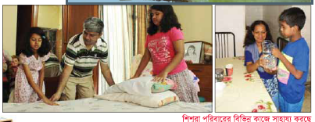
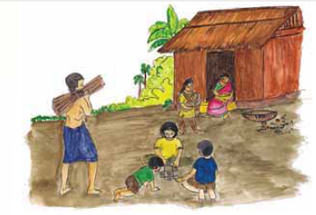
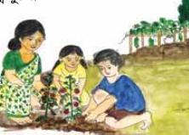
উ
প
স্থা
প
ন
পরিবারে নিজের কাজ করা ।
পরিবারের কাজে সাহায্য করা ।
পরিবেশ সংরক্ষণ ।
পরিবেশ সংরক্ষণ ।

Slide 8
দলীয় কাজ
(ক) তুমি বাড়িতে তোমার মাকে কী কী কাজে সাহায্য কর এমন একটি তালিকা তৈরি কর।
(খ) পরিবেশের উন্নয়নে বাড়িতে কী কী কাজ করতে পার সেগুলোর নাম লিখ।
(গ) পরিবেশের সংরক্ষণের জন্য কী কী করা উচিত বলে তুমি মনে কর।
(ঘ) পরিবারে তুমি তোমার বাবাকে কী কী কাজে সাহায্য কর লিখ।

Slide 9
একক কাজ
মিলকরণ
ডান | বাম
মা-বাবাকে | মেনে চলব
নিয়মকানুন | সাহায্য করব
ভাই-বোনকে | শ্রদ্ধা করব

Slide 10
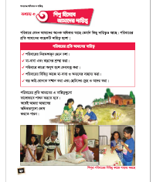
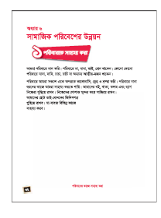
বইয়ের ৩২ নং পৃষ্ঠা খোল

Slide 11
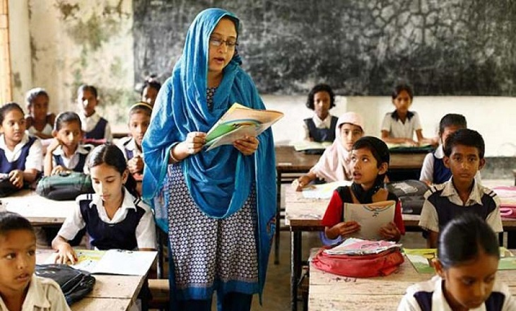
পাঠের সার সংক্ষেপ।

Slide 12
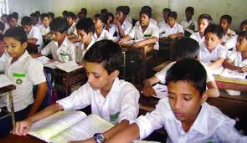
শিক্ষার্থীর নিরব পাঠ

Slide 13
মূল্যায়ন
১।পরিবারকে সাহায্য করতে পার এমন কয়েকটি কাজের নাম লিখ।
২।পরিবেশের উন্নয়নে প্রয়োজনীয় কাজের নাম শনাক্ত করে একটি তালিকা তৈরি কর।

Slide 14
বাড়ির কাজ
1। পরিবেশ উন্নয়নের জন্য তুমি আর কী কী কাজ করতে পার?
২। পরিবেশ সংরক্ষণের জন্য তুমি আর কী কী কাজ করতে পার?

Slide 15
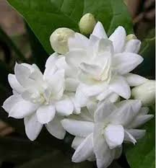
ধন্যবাদ

